Slide 1
Design & Styling

Slide 2
agenda for i dag
Styles.js
flex
React-native-elements
Øvelser fra sidst

Slide 3
Remarks fra sidst
Virker ’expo start’ ikke, skal du installere expo-cli med kommandoen:
npm install –g expo-cli

Slide 4
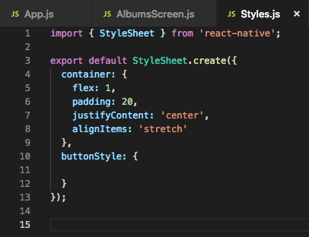
Styles.js

Slide 5
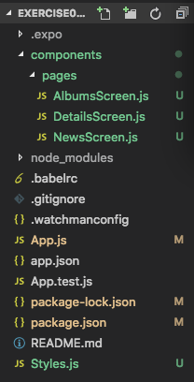
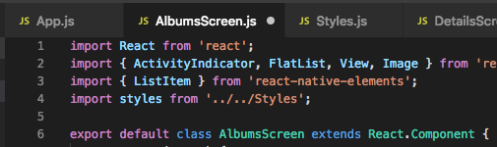
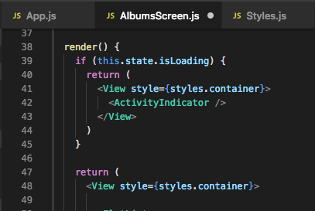
Styles.js

Slide 6
flex
https://www.youtube.com/watch?v=7_yRrrDMCwQ

Slide 7
react-native-elements (RNE)
GitHub
https://github.com/react-native-training/react-native-elements
Demo-app
(husk kommandoerne: ’git clone’ & ’npm install’ inde i projektet)
https://github.com/react-native-training/react-native-elements-app
Documentation
https://react-native-training.github.io/react-native-elements/docs/getting_started.html
”npm install --save react-native-elements”
vs
”npm-install --save react-native-elements@1.0.0-beta5”

Slide 8
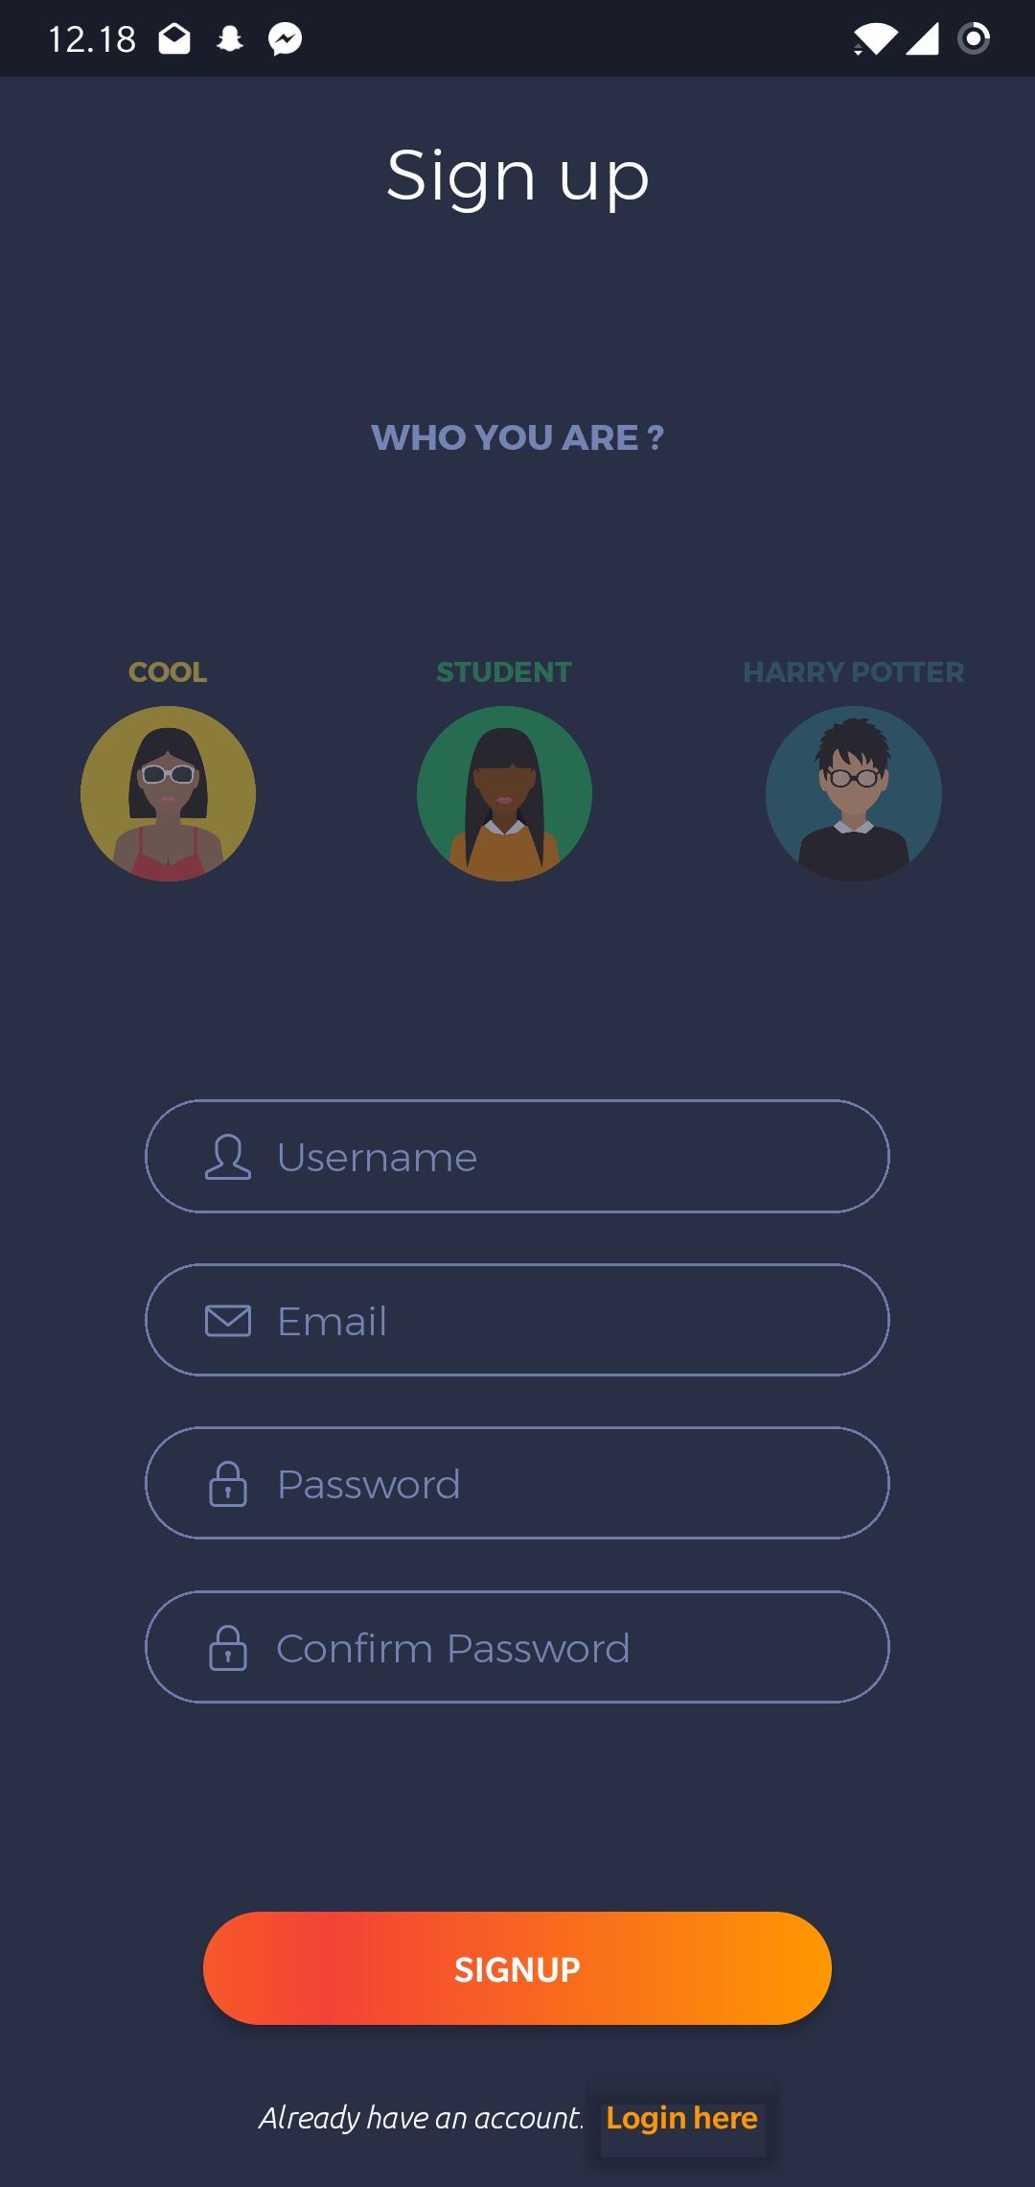
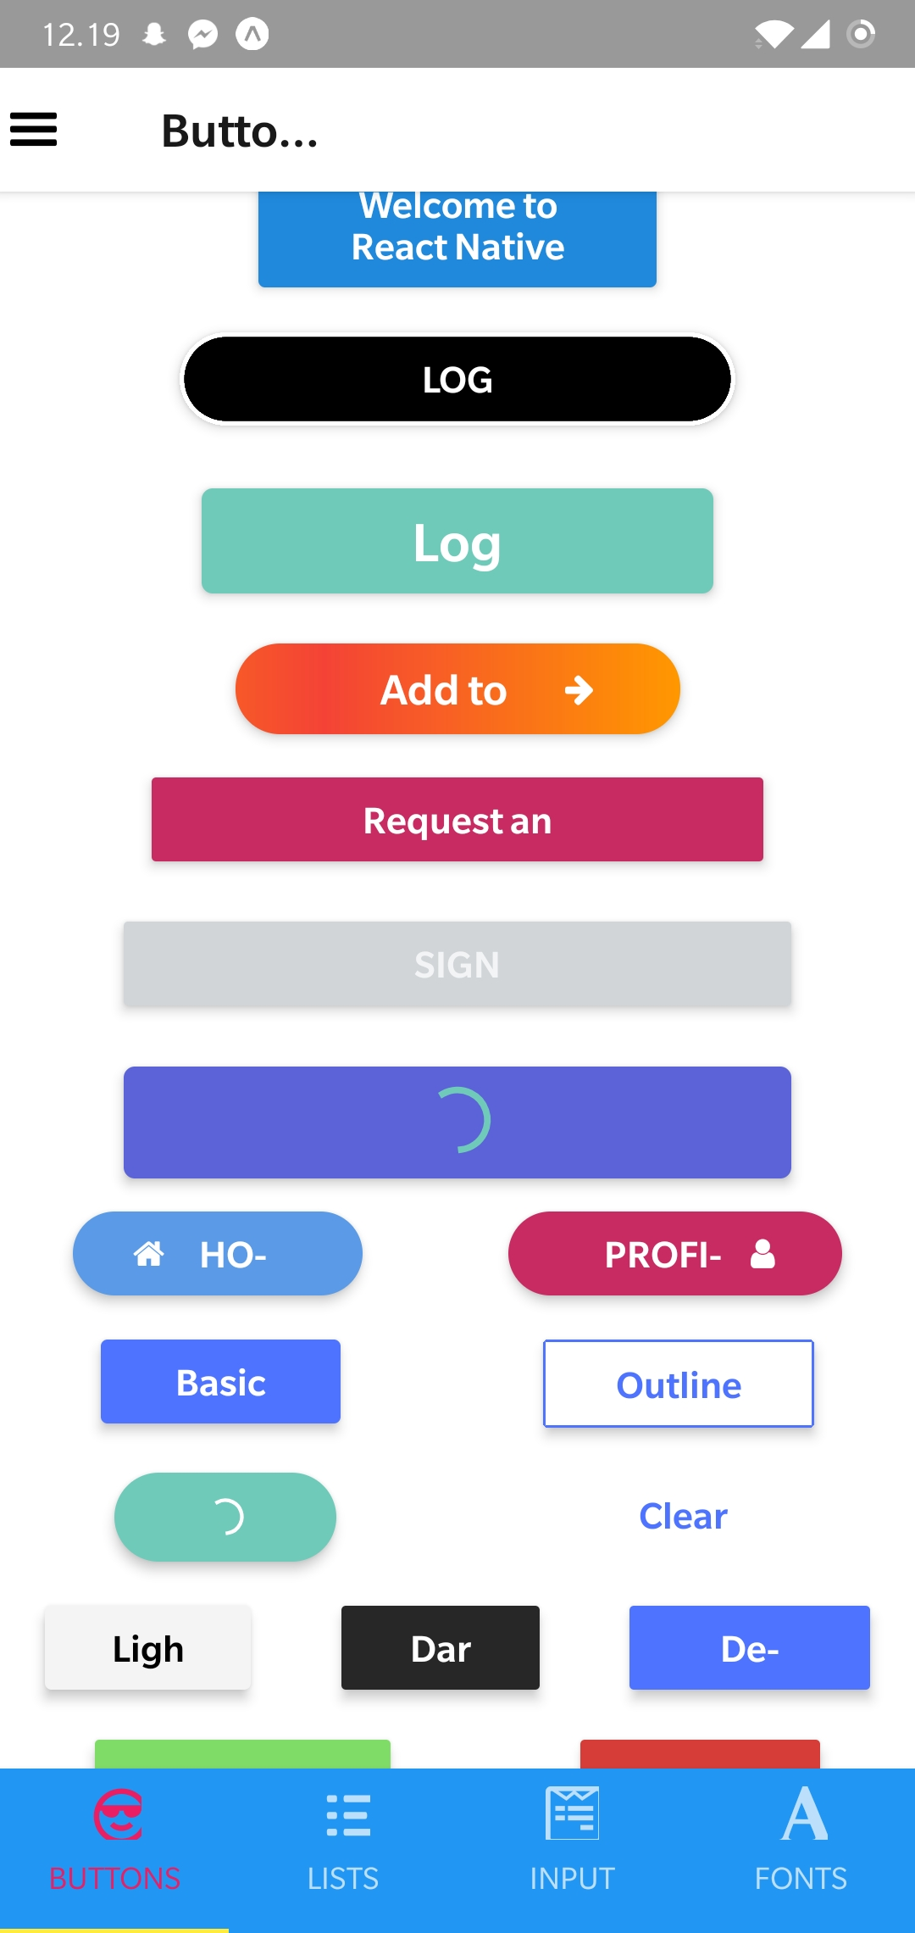
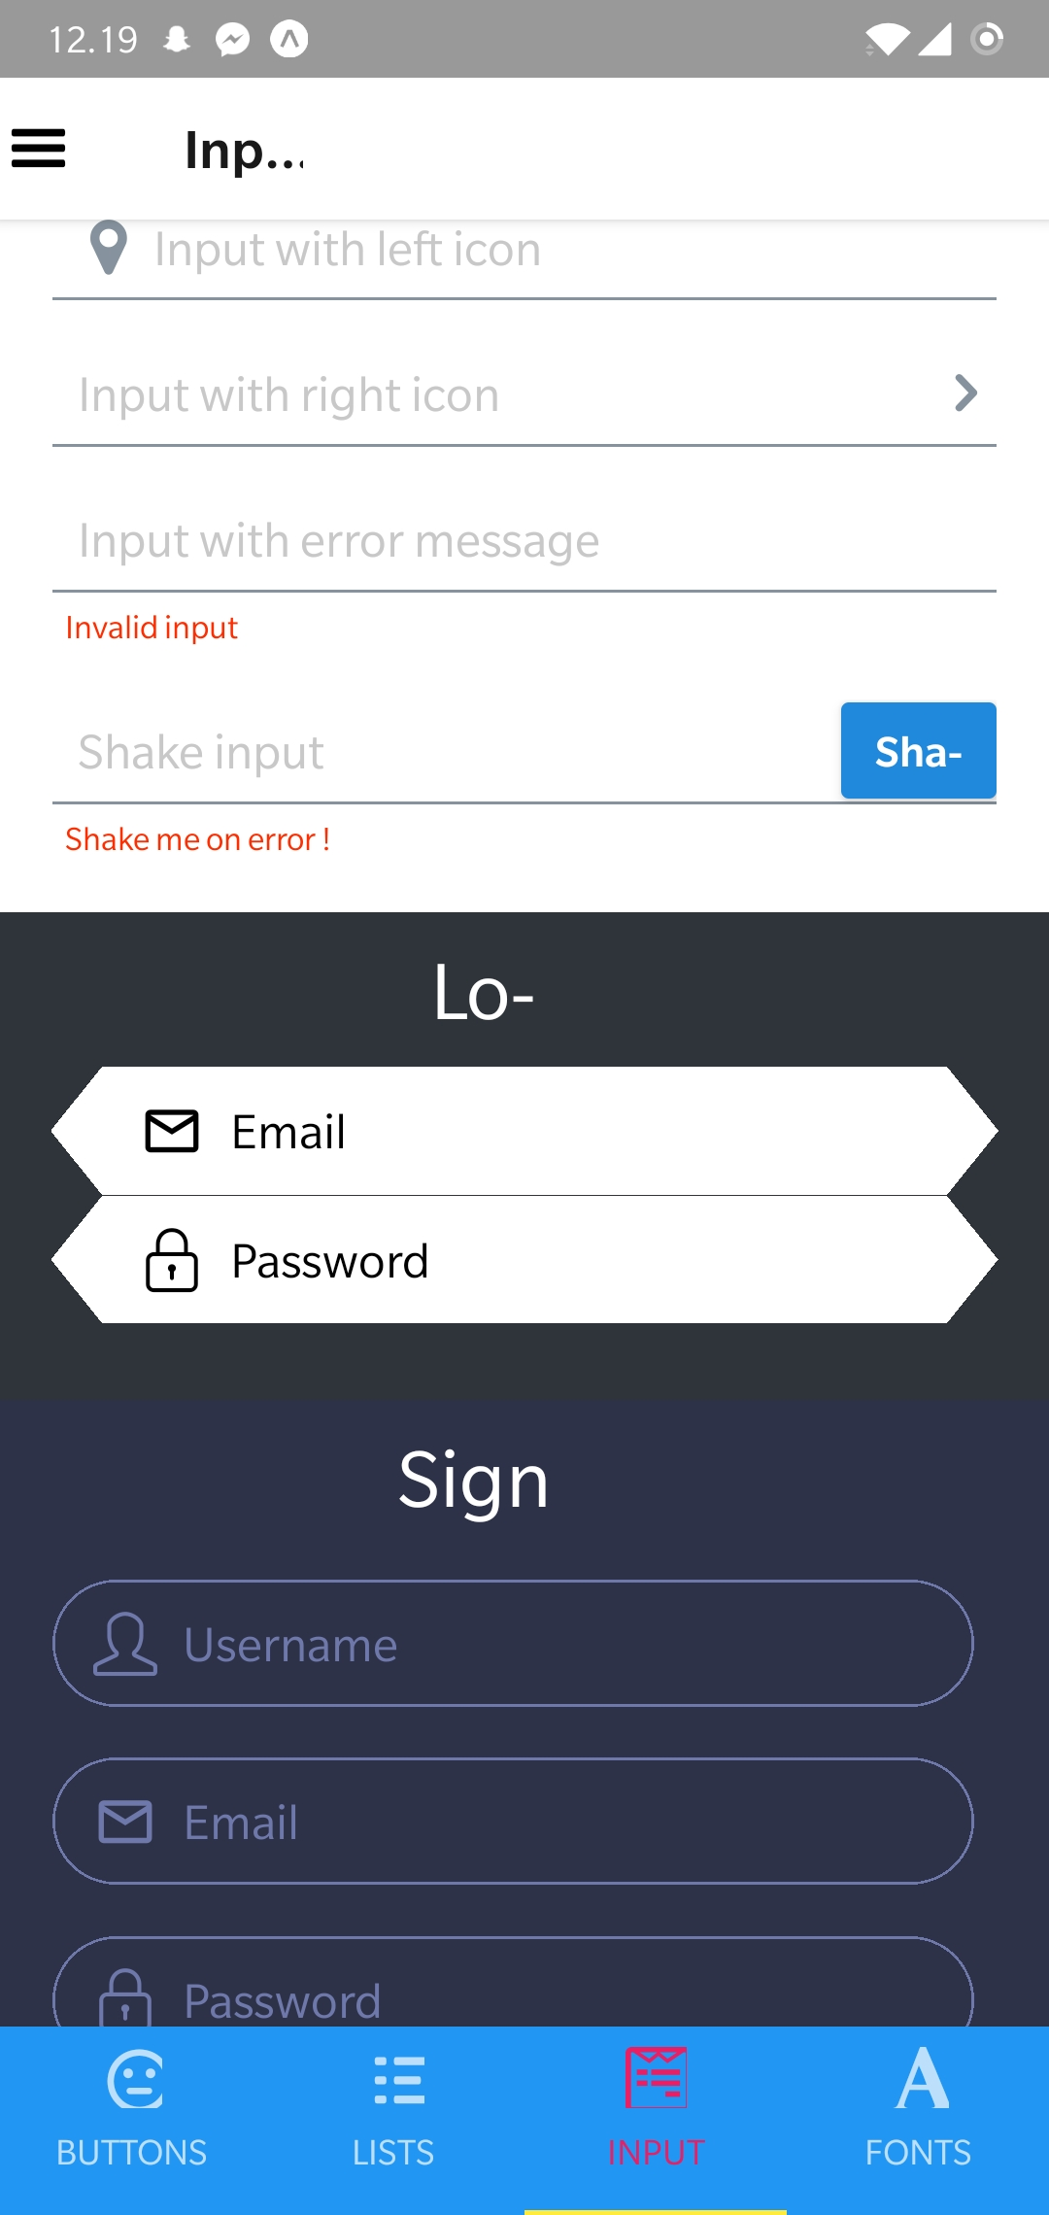
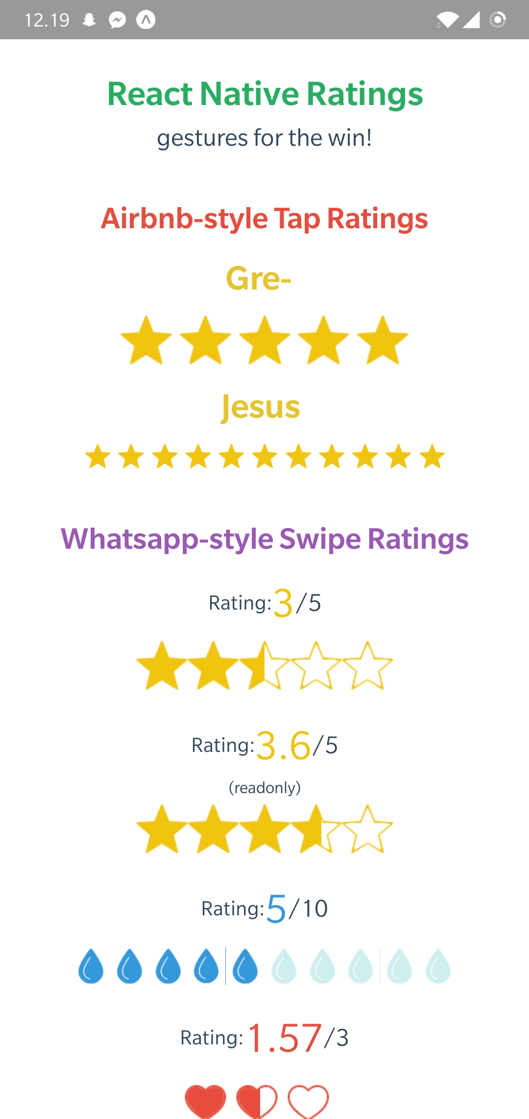
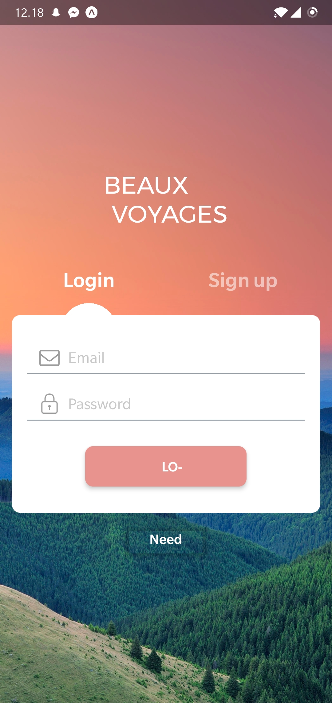
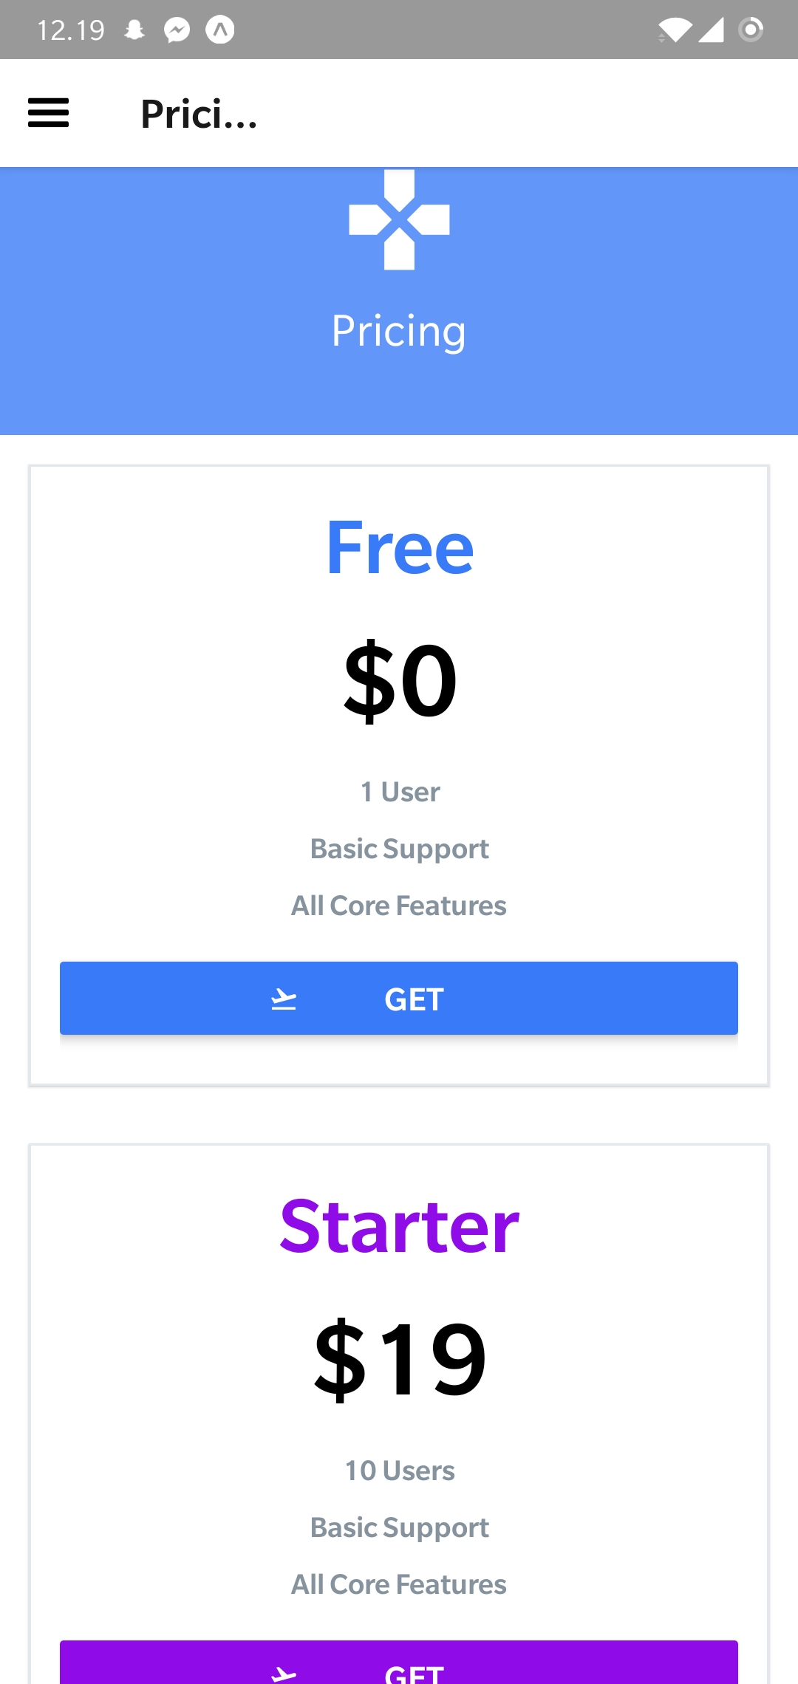
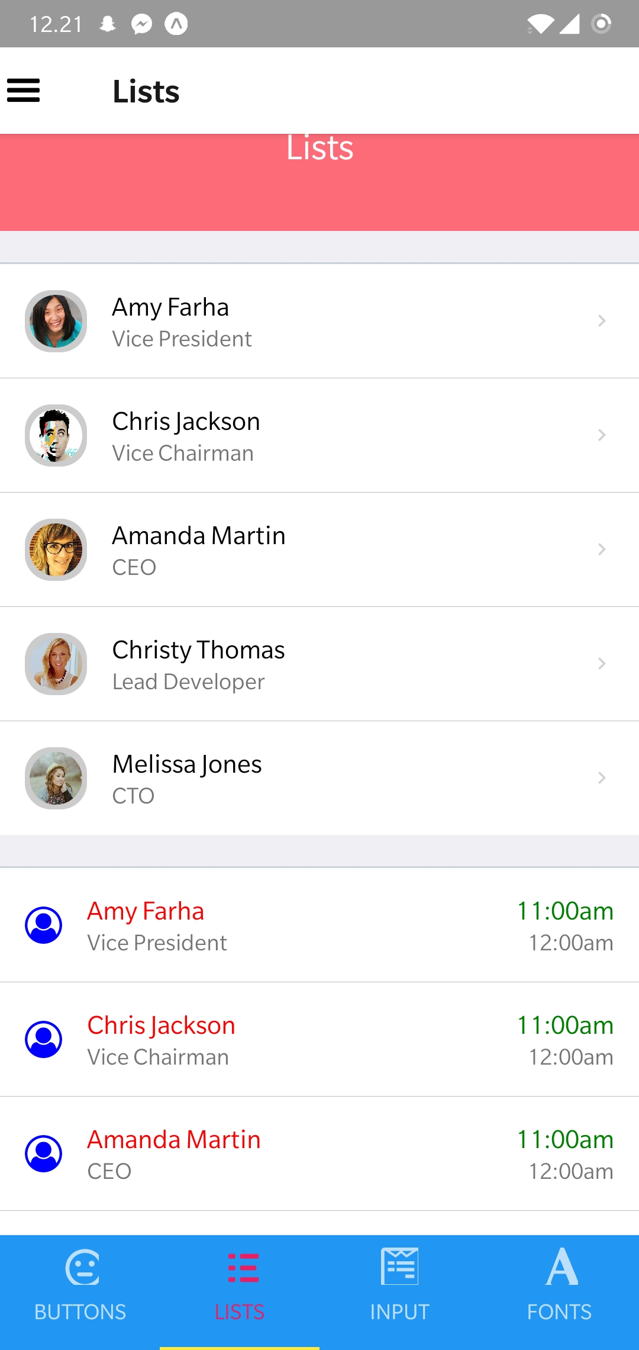
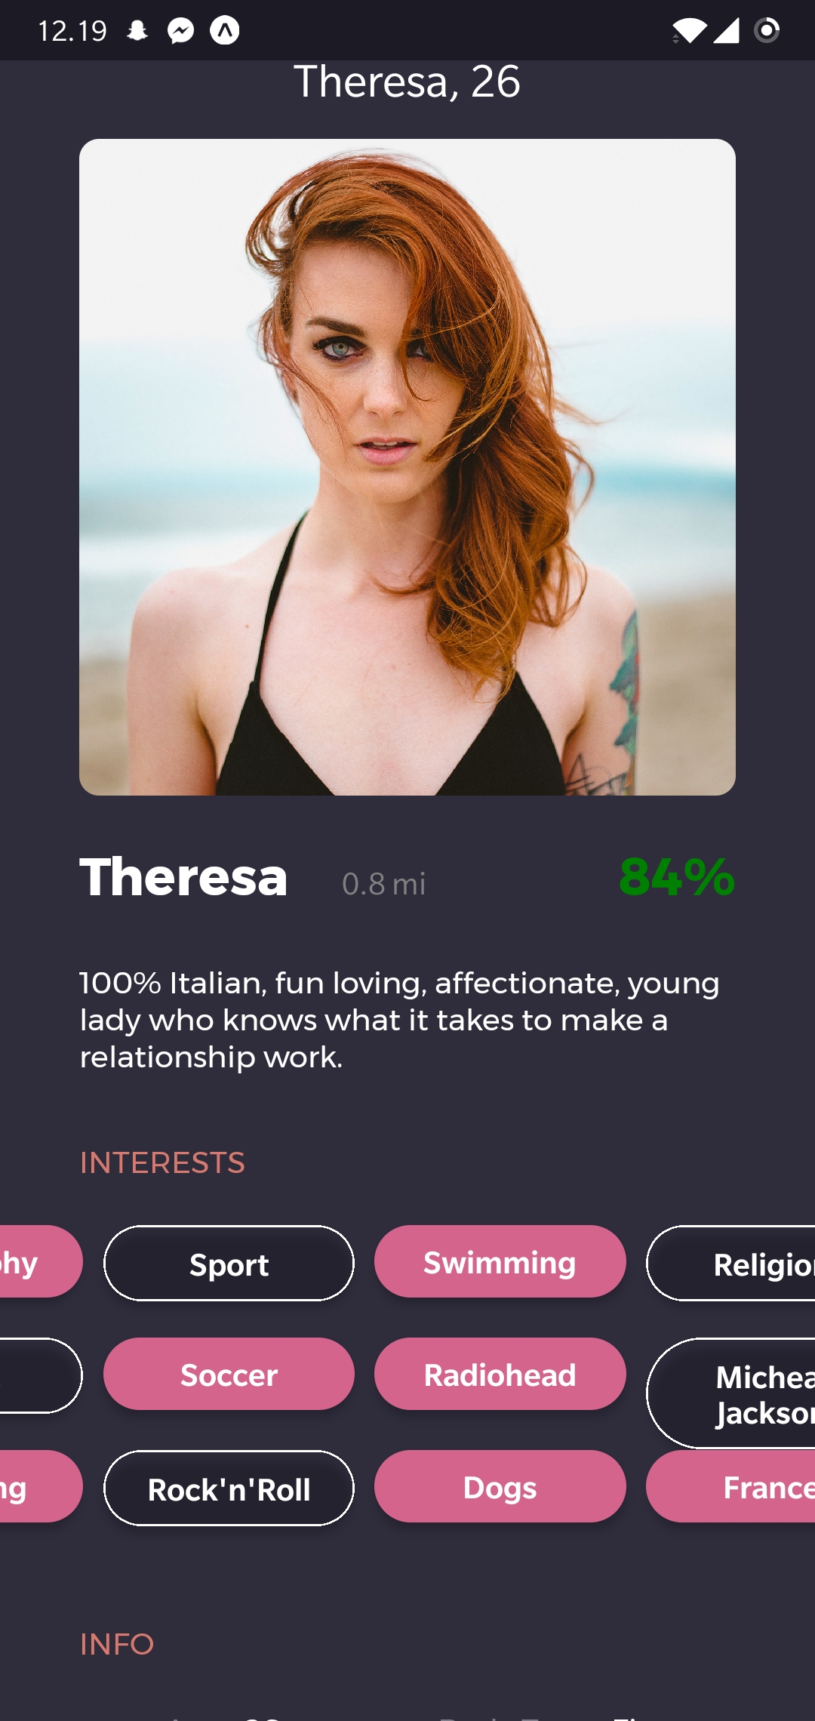
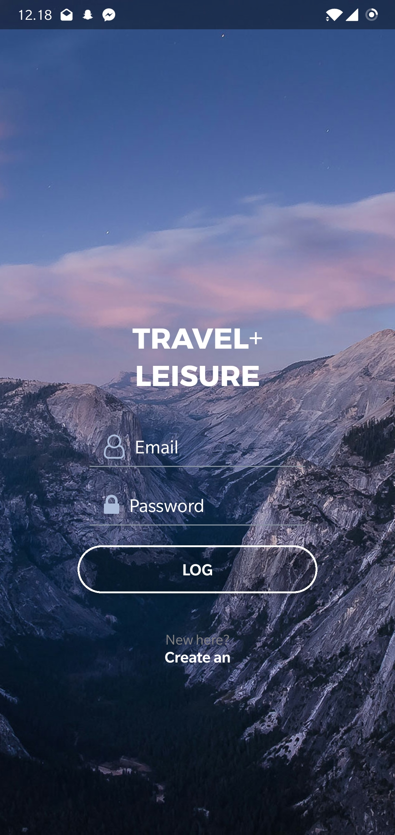
react-native-elements (RNE)
Kan være forvirrende, benyt blot som inspiration til styles
Demo af react-native-elements appen

Slide 9
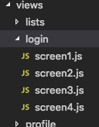
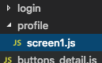
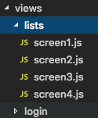
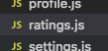
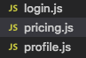
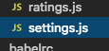
RNE opslagsværk
Login-skærme:
Profil-skærm:
Lists-skærme:
Ratings-skærm:
Pricing-skærm:
Settings-skærm:
views/ratings.js
views/pricing.js
views/settings.js
Se lists_home på næste slide også

Slide 10
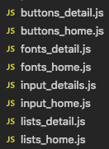
RNE opslagsværk
Components-skærme

Slide 11
øvelser fra sidst

